Slide 1
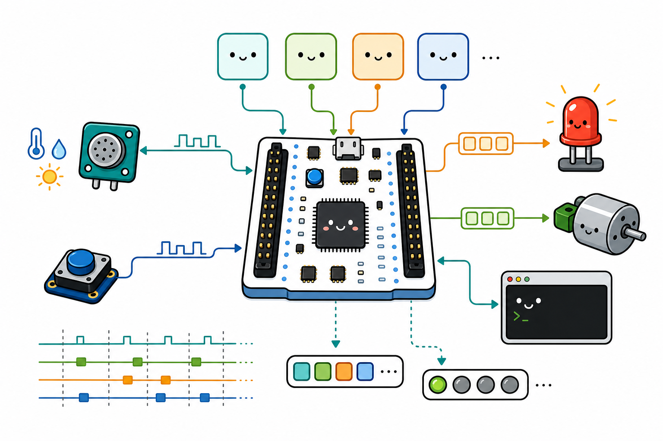
2026 텀프로젝트
Yunju Baek (yunju@pusan.ac.kr)
2026학년도 1학기
NUCLEO-F439ZI + uC/OS-III

Slide 2
1. 목적
실무능력과 설계능력 배양
본 수업에서 습득한 지식을 바탕으로 임베디드 시스템 application을 설계·제작하는 Term Project를 수행합니다.
RTOS 기반 임베디드 SW 설계 경험
타겟보드 NUCLEO-F439ZI에 실시간운영체제 uC/OS-III를 활용한 소프트웨어를 설계해봄으로써, 임베디드시스템 개발에 대한 종합적인 능력을 배양합니다.

Slide 3
2. 요구사항
①
팀 구성: 1~2명 권장. 팀 구성 마감일(6/2)까지 팀이 구성되지 않은 학생은 1인 팀으로 자동 진행
②
지급된 NUCLEO-F439ZI 보드 사용 (호환·유사 보드 불허), uC/OS-III 기반 임베디드시스템 제작
③
최소 3개 이상의 task로 구성 (예: 입력 처리, 출력 처리, 데이터 처리 task), task 우선순위는 서로 달라야 함
④
입력 device와 출력 device 제어 포함 (버튼·LED 등 기본 장착)
⑤
uC/OS-III task 간 통신 기능 사용 (예: message queue, semaphore 등)
평가 핵심: uC/OS-III 태스크 설계와 동작. 보드 + 단순 부품으로 컨셉 구현이면 충분하며, 화려한 하드웨어 제작이 평가 기준이 아닙니다.

Slide 4
3. 제출물
1
2
3
보고서
Source Code
동작 동영상
PDF · RTOS 개요, task 구성, 개발 내용, 결론
별도 제출 · 보고서 내 코드 listing은 1.5쪽 이내
YouTube 링크 (미등록(unlisted) 권장)
별도 발표·시연은 진행하지 않습니다. 최종 평가는 보고서 + 동작 동영상으로 마무리됩니다.

Slide 5
4. 평가요소 (100점 만점)
20점
기본 요구사항 충족
3개 이상의 task, inter-task communication 등을 보고서와 source code로 판정
20점
개발 주제의 적정성
시스템의 필요성·기대효과, 창의성과 스토리텔링 (보고서 내용으로 평가)
30점
보고서의 품질·충실도
RTOS 개요, 시스템 구성, 기술 접근, 개발 내용, 결론. 코드 listing 1.5쪽 초과 시 감점
30점
개발 완성도
충분한 완성(30) / 일부 미완성·주제 완성도 인정(25) / 동작함(10~20) / 동작 불가(0~10)

Slide 6
5. 일정
5/21 (목)
6/2 (화)
6/5 (금)
6/9 (화)
6/19 (금)
6/22 (월)
6/24 (수)
공지·시작
팀 구성
주제 + 기자재 신청
제안서 제출
Early Bird +5점
최종 제출 마감
Hard Deadline
최종 제출 마감 이후 delay 처리됩니다 · 1일당 -5점, 6/24 23:59 이후 제출 불가 (hard deadline)

Slide 7
평가 핵심
uC/OS-III 태스크 설계와 동작
보드 + 단순 센서·액추에이터로 컨셉 구현이면 충분합니다.
실제 차체·컨베이어·정밀 캘리브레이션 등의 하드웨어 제작은 평가 대상이 아닙니다. 화려한 부품 구성보다 여러 일이 동시에 일어나는 상황을 태스크로 잘 나누는 설계가 핵심입니다.
태스크 설계 > 부품 개수

Slide 8
주제 방향 5가지
여러 일이 동시에 일어나는 상황을 태스크로 잘 나누는 구조가 자연스럽게 드러나는 주제 영역
1
2
3
실시간 안전 제어
다중 센서 융합 환경 제어
이벤트 기반 UI / 게임 / 잠금
인터럽트 + 우선순위
주기·이벤트 태스크 분리
상태 머신 + 디바운스
긴급 이벤트가 일반 동작보다 먼저 처리되어야 하는 시스템
여러 센서가 서로 다른 주기로 동작하고 결과를 합쳐 출력 제어
입력 타이밍·패턴·타임아웃이 핵심인 시스템
4
5
명령·통신 기반 시퀀서
모니터링·알람·로깅
큐 포화·취소 처리
우선순위 역전 방지
USART 명령을 큐로 받아 순차 실행
이벤트 발생 시 빠르게 반응하고 로그로 흔적

Slide 9
주제 사례
✓
보드 + 기본 부품으로 즉시 구현
△
실물 기구 없이 핵심 동작만 컨셉 시연
• 가스·화재·온도 이상 알람 + 안전 모드
• 긴급 정지 미니 자율주행차 — 차체 없이 모터 정지로 시연
• 스마트 환기·냉각 시스템 (온습도 + 팬 PWM)
• 버튼 패턴 잠금장치 / 미니 금고
• 스마트 카트·유모차 자동 브레이크 — 손잡이·서보 모듈만
• 반응속도 측정기 / rolling LED 미니 게임
• 스마트 선풍기 — 작은 DC 팬 또는 LED 단계 표시
• 메뉴 기반 LCD·부저 컨트롤러
• 명령 큐 액추에이터 시퀀서 (USART)
• 자동 조명·블라인드 — 서보 각도로 컨셉화
• 시리얼 원격 LED·모터 제어기
• 자동/수동 모드 전환 스마트 홈
• 환자·노약자 모니터링 — 기울기 스위치·체온 임계값
• 교차로 신호 제어기 (보행자·긴급 차량 우선)
• 미니 생산 라인 분류기 — 컨베이어 없이 손으로 통과
• 저전력 이벤트 데이터 로거

Slide 10
권장 부품 · 권장하지 않는 주제
✓
권장 부품
✕
권장하지 않는 주제
입력
버튼, 토글 스위치, 가변저항, 온습도·거리·조도·가스·사운드 센서, 기울기·진동 스위치
• PC 프로그램 또는 아두이노 예제 그대로 옮긴 주제
• 센서 값을 한 번 읽고 끝나는 단순 확인 주제
출력
LED, 부저, 텍스트 LCD(I2C)·OLED, 서보 모터, 작은 DC 모터 + 드라이버
• 전역 변수만으로 모든 통신을 처리하는 주제
• 모든 처리가 하나의 while 루프에 들어가는 주제
통신
USART 시리얼 터미널
• 태스크가 여러 개지만 실제로는 같은 일을 반복하는 주제
• 하드웨어 제작 부담이 커서 RTOS 설계 시간을 잠식하는 주제

